Slide 1
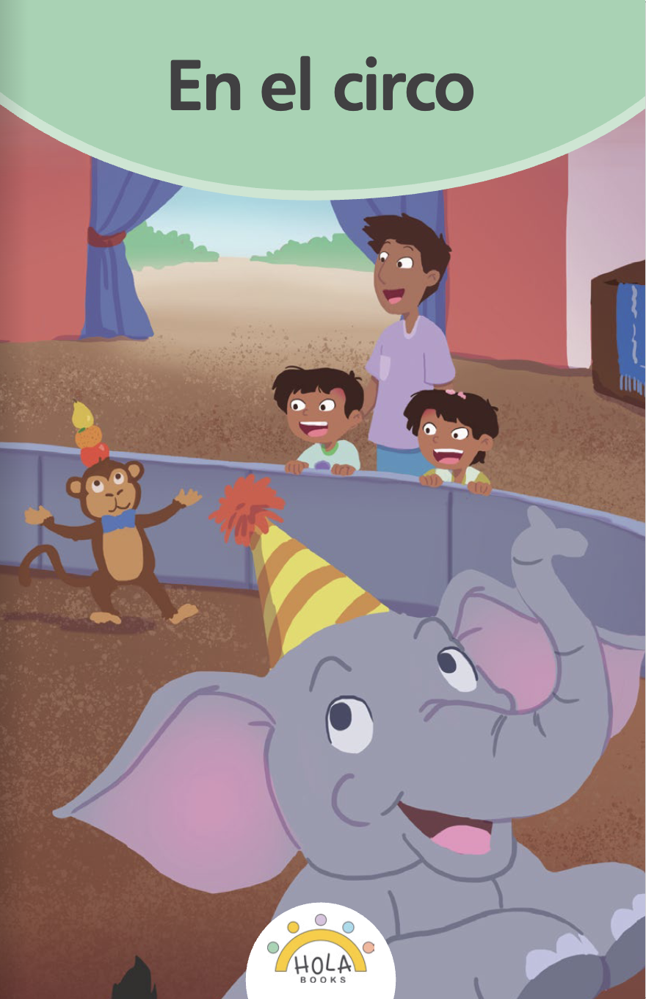
Presentación de fonética
10.1

Slide 2
Día 1
Notes:
Diga: ¡Hola, lectores! Hoy vamos a repasar sonidos iniciales y leer y escribir palabras.
Avance a la siguiente diapositiva.

Slide 3

1. Conciencia fonémica
Notes:
Avance a la diapositiva 4.

Slide 4
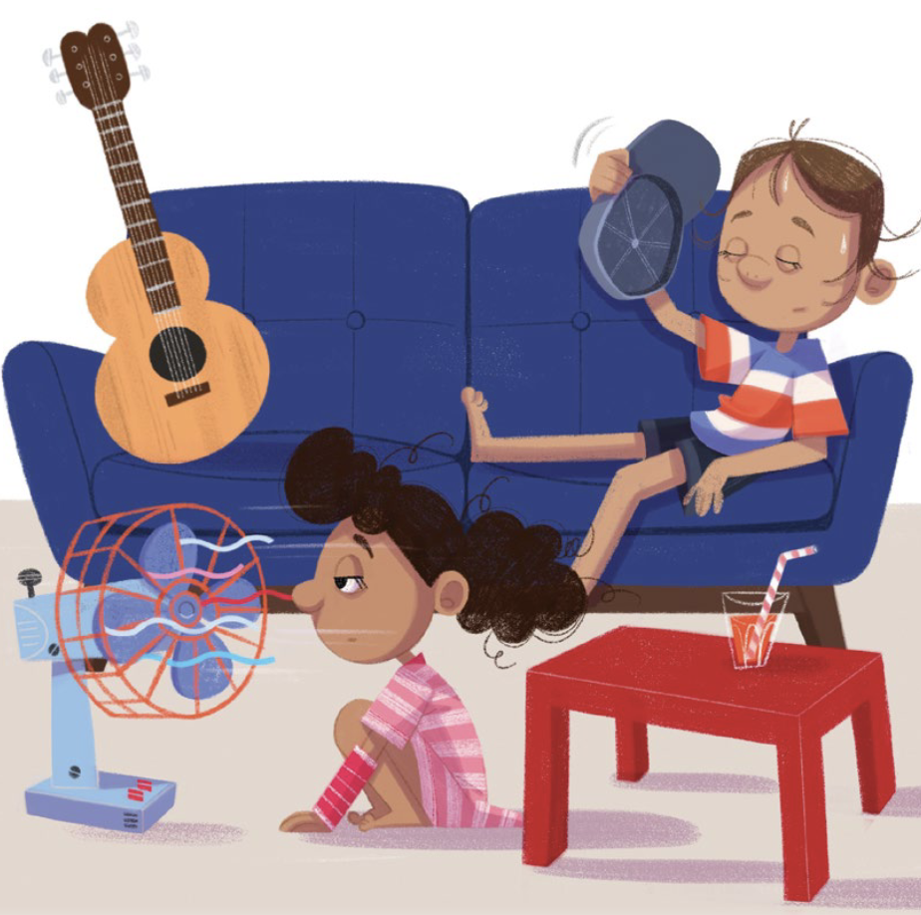

Notes:
A. Combinar sílabas en palabras
Diga: Vamos a combinar sílabas para formar palabras.
Modele: Por ejemplo, ca - lu - ro - so, caluroso. ¿Qué palabra formamos con ca - lu - ro - so? (ca - lu - ro - so, caluroso)
B. Segmentar palabras en sílabas y fonemas
Diga: Ahora vamos a separar palabras en sílabas y después cada sílaba en fonemas.
Docente y estudiantes practican: ¿Cuáles son las partes de caluroso?
Docente Estudiantes
1. caluroso caluroso, ca - lu - ro - so
2. ca ca, /k/ /a/
3. lu lu, /l/ /u/
4. ro ro, /r/ /o/
5. so so, /s/ /o/
Avance a la siguiente diapositiva.

Slide 5
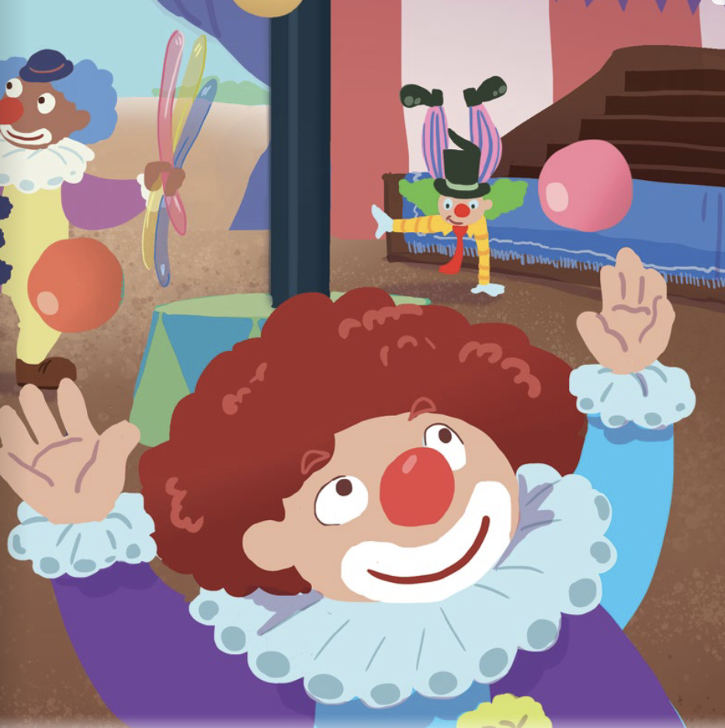
Notes:
A. Combinar sílabas en palabras
Diga: pa - ya - sa - das ¿Qué palabra formamos con pa - ya - sa - das? (pa - ya - sa - das, payasadas)
B. Segmentar palabras en sílabas y fonemas
Docente Estudiantes
payasadas payasadas, pa - ya - sa - das
pa pa, /p/ /a/
ya ya, /y/ /a/
sa sa, /s/ /a/
das das, /d/ /a/ /s/
Avance a la siguiente diapositiva.

Slide 6
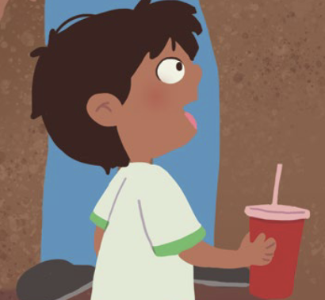
Notes:
A. Combinar sílabas en palabras
Diga: em - bo - ba - do ¿Qué palabra formamos con em - bo - ba - do? (em - bo - ba - do, embobado)
B. Segmentar palabras en sílabas y fonemas
Docente Estudiantes
embobado embobado, em - bo - ba - do
em em, /e/ /m/
bo bo, /b/ /o/
ba ba, /b/ /a/
do do, /d/ /o/
Avance a la siguiente diapositiva.

Slide 7
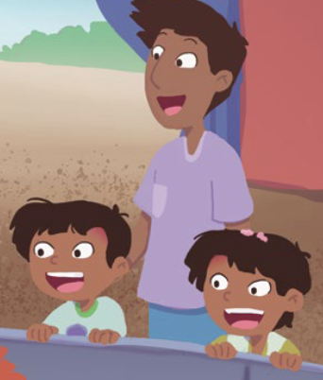
Notes:
A. Combinar sílabas en palabras
Diga: fe - no - me - nal ¿Qué palabra formamos con fe - no - me - nal? (fe - no - me - nal, fenomenal)
B. Segmentar palabras en sílabas y fonemas
Docente Estudiantes
fenomenal fenomenal, fe - no - me - nal
fe fe, /f/ /e/
no no, /n/ /o/
me me, /m/ /e/
nal nal, /n/ /a/ /l/
Avance a la siguiente diapositiva.

Slide 8
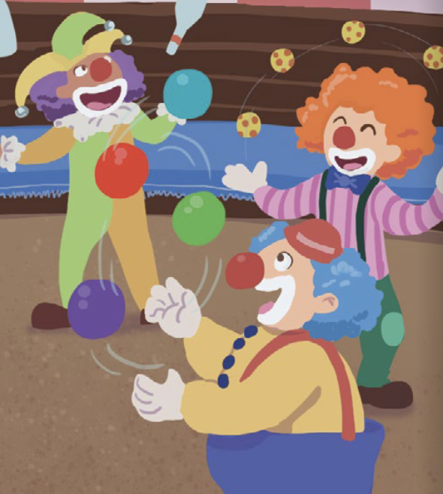
Notes:
A. Combinar sílabas en palabras
Diga: ma - la - ba - ris - tas ¿Qué palabra formamos con ma - la - ba - ris - tas? (ma - la - ba - ris - tas, malabaristas)
B. Segmentar palabras en sílabas y fonemas
Docente Estudiantes
malabaristas malabaristas, ma - la - ba - ris - tas
ma ma, /m/ /a/
la la, /l/ /a/
ba ba, /b/ /a/
ris ris, /r/ /i/ /s/
tas tas, /t/ /a/ /s/
Avance a la siguiente diapositiva.

Slide 9
2. Sonidos
Notes:
Diga: Voy a mostrar una letra o una sílaba y ustedes van a decir el sonido juntos.
Muestre a los estudiantes las diapositivas 10-26 una a la vez y diga cada sonido junto con ellos.
Avance a la siguiente diapositiva.

Slide 10

fuerte (como cuna)
c
Notes:
Modele: /k/
Estudiantes: /k/
Diga: Ahora, para las próximas letras diremos el sonido juntos. ¿Listos?
Escuche el sonido y no el nombre de la letra.
Repita si es necesario.
Avance a la siguiente diapositiva.

Slide 11
y
Notes:
Diga: ¿Qué sonido es? /y/
Escuche el sonido y no el nombre de la letra.
Repita si es necesario.
Avance a la siguiente diapositiva.

Slide 12
h
Notes:
Diga: ¿Qué sonido es? La h es muda.
Como apoyo, coloque su dedo índice sobre su boca para indicar que la letra H es muda.
Repita si es necesario.
Avance a la siguiente diapositiva.

Slide 13
z
Notes:
Diga: ¿Qué sonido es? /s/
Escuche el sonido y no el nombre de la letra.
Repita si es necesario.
Avance a la siguiente diapositiva.

Slide 14
suave (como gato)
g
Notes:
Diga: ¿Qué sonido es? /g/
Escuche el sonido y no el nombre de la letra.
Repita si es necesario.
Avance a la siguiente diapositiva.

Slide 15
rr
Notes:
Diga: ¿Qué sonido es? /rr/
Escuche el sonido y no el nombre de la letra.
Repita si es necesario.
Avance a la siguiente diapositiva.

Slide 16
w
Notes:
Diga: ¿Qué sonido es? /w/
Escuche el sonido y no el nombre de la letra.
Repita si es necesario.
Avance a la siguiente diapositiva.

Slide 17
ll
Notes:
Diga: ¿Qué sonido es? /ll/
Escuche el sonido y no el nombre de la letra.
Repita si es necesario.
Avance a la siguiente diapositiva.

Slide 18
ch
Notes:
Diga: ¿Qué sonido es? /ch/
Escuche el sonido y no el nombre de la letra.
Repita si es necesario.
Avance a la siguiente diapositiva.

Slide 19
qu
Notes:
Diga: ¿Qué sonido es? /k/
Escuche el sonido y no el nombre de la letra.
Repita si es necesario.
Avance a la siguiente diapositiva.

Slide 20
gue
Notes:
Diga: ¿Qué sonido es? /ge/
Escuche los sonidos y no los nombres de las letras.
Repita si es necesario.
Avance a la siguiente diapositiva.

Slide 21
gui
Notes:
Diga: ¿Qué sonido es? /gi/
Escuche los sonidos y no los nombres de las letras.
Repita si es necesario.
Avance a la siguiente diapositiva.

Slide 22
j
Notes:
Diga: ¿Qué sonido es? /j/
Escuche el sonido y no el nombre de la letra.
Repita si es necesario.
Avance a la siguiente diapositiva.

Slide 23
suave(como cepillo)
c
Notes:
Diga: ¿Qué sonido es? /s/
Escuche el sonido y no el nombre de la letra.
Repita si es necesario.
Avance a la siguiente diapositiva.

Slide 24
fuerte (como gemelo)
g
Notes:
Diga: ¿Qué sonido es? /j/
Escuche el sonido y no el nombre de la letra.
Repita si es necesario.
Avance a la siguiente diapositiva.

Slide 25
güe
Notes:
Diga: ¿Qué sonido es? /g/ /u/ /e/, güe
Escuche los sonidos y no los nombres de las letras.
Repita si es necesario.
Avance a la siguiente diapositiva.

Slide 26
güi
Notes:
Diga: ¿Qué sonido es? /g/ /u/ /i/, güi
Escuche los sonidos y no los nombres de las letras.
Repita si es necesario.
Avance a la siguiente diapositiva.

Slide 27

3. Dictado
Notes:
Avance a la siguiente diapositiva.

Slide 28

Notes:
Asegúrese de que todos los estudiantes tengan una pizarra donde practicar.
Diga: Ahora, voy a decir un sonido en voz alta. Todos repetirán el sonido y escribirán en su pizarra qué letra corresponde al sonido.
Diga cada uno de estos sonidos en el siguiente orden: /k/, /y/, /h/, /s/, /g/, /rr/, /w/, /ll/, /ch/, /k/, /ge/, /gi/, /j/, /s/, /j/, /güe/, /güi/.
Pida a los estudiantes que muestren su pizarra después de escribir cada letra para verificar su respuesta.
Repita si es necesario.
Avance a la siguiente diapositiva.

Slide 29

4. Palabras con 2 sílabas
Notes:
Diga: Ahora vamos a leer palabras juntos. Estas palabras tienen 2 sílabas. Asegúrate de leer cada palabra parte por parte. Luego une cada parte y lee la palabra completa.
Muestre a los estudiantes las diapositivas 30-35 una a la vez y diga cada palabra en voz alta junto con ellos.

Slide 30
al
za
Notes:
Diga cada sílaba y después la palabra en voz alta junto con los estudiantes.
Diga: al - za, alza.
Repita si es necesario.
Avance a la siguiente diapositiva.

Slide 31
dul
ce
Notes:
Diga cada sílaba y después la palabra en voz alta junto con los estudiantes.
Diga: dul - ce, dulce.
Repita si es necesario.
Avance a la siguiente diapositiva.

Slide 32
lan
zar
Notes:
Diga cada sílaba y después la palabra en voz alta junto con los estudiantes.
Diga: lan - zar, lanzar.
Repita si es necesario.
Avance a la siguiente diapositiva.

Slide 33
que
da
Notes:
Diga cada sílaba y después la palabra en voz alta junto con los estudiantes.
Diga: que - da, queda.
Repita si es necesario.
Avance a la siguiente diapositiva.

Slide 34
cho
can
Notes:
Diga cada sílaba y después la palabra en voz alta junto con los estudiantes.
Diga: cho - can, chocan.
Repita si es necesario.
Avance a la siguiente diapositiva.

Slide 35
chi
chón
Notes:
Diga cada sílaba y después la palabra en voz alta junto con los estudiantes.
Diga: chi - chón, chichón.
Repita si es necesario.
Avance a la siguiente diapositiva.

Slide 36

5. Palabras con 3 sílabas
Notes:
Diga: Ahora vamos a leer más palabras juntos. Estas palabras tienen 3 sílabas. Asegúrate de leer cada palabra parte por parte. Luego une cada parte y lee la palabra completa.
Muestre a los estudiantes las diapositivas 37-42 una a la vez y diga cada palabra en voz alta junto con ellos.

Slide 37
ca
be
zas
Notes:
Diga cada sílaba y después la palabra en voz alta junto con los estudiantes.
Diga: ca - be - zas, cabezas.
Repita si es necesario.
Avance a la siguiente diapositiva.

Slide 38
co
no
cer
Notes:
Diga cada sílaba y después la palabra en voz alta junto con los estudiantes.
Diga: co - no - cer, conocer.
Repita si es necesario.
Avance a la siguiente diapositiva.

Slide 39
pa
ya
sos
Notes:
Diga cada sílaba y después la palabra en voz alta junto con los estudiantes.
Diga: pa - ya - sos, payasos.
Repita si es necesario.
Avance a la siguiente diapositiva.

Slide 40
al
go
dón
Notes:
Diga cada sílaba y después la palabra en voz alta junto con los estudiantes.
Diga: al - go - dón, algodón.
Repita si es necesario.
Avance a la siguiente diapositiva.

Slide 41
a
car
zú
Notes:
Diga cada sílaba y después la palabra en voz alta junto con los estudiantes.
Diga: a - zú - car, azúcar.
Repita si es necesario.
Avance a la siguiente diapositiva.

Slide 42
ob
je
tos
Notes:
Diga cada sílaba y después la palabra en voz alta junto con los estudiantes.
Diga: ob - je - tos, objetos.
Repita si es necesario.
Avance a la siguiente diapositiva.

Slide 43

6. Palabras con 4 o más sílabas
Notes:
Diga: Ahora vamos a leer más palabras juntos. Estas son palabras más largas, con 4 o más sílabas. Asegúrate de leer parte por parte. Luego une cada parte y lee la palabra completa.
Muestre a los estudiantes las diapositivas 44-49 una a la vez y repita lentamente si es necesario.

Slide 44
ca
lu
ro
so
Notes:
Diga cada sílaba y después la palabra en voz alta junto con los estudiantes.
Diga: ca - lu - ro - so, caluroso.
Repita si es necesario.
Avance a la siguiente diapositiva.

Slide 45
pa
ya
sa
das
Notes:
Diga cada sílaba y después la palabra en voz alta junto con los estudiantes.
Diga: pa - ya - sa - das, payasadas.
Repita si es necesario.
Avance a la siguiente diapositiva.

Slide 46
em
bo
ba
do
Notes:
Diga cada sílaba y después la palabra en voz alta junto con los estudiantes.
Diga: em - bo - ba - do, embobado.
Repita si es necesario.
Avance a la siguiente diapositiva.

Slide 47
de
sa
pa
re
ce
Notes:
Diga cada sílaba y después la palabra en voz alta junto con los estudiantes.
Diga: de - sa - pa - re - ce, desaparece.
Repita si es necesario.
Avance a la siguiente diapositiva.

Slide 48
ma
ra
vi
lla
dos
Notes:
Diga cada sílaba y después la palabra en voz alta junto con los estudiantes.
Diga: ma - ra - vi - lla - dos, maravillados.
Repita si es necesario.
Avance a la siguiente diapositiva.

Slide 49
ma
la
ba
ris
tas
Notes:
Diga cada sílaba y después la palabra en voz alta junto con los estudiantes.
Diga: ma - la - ba - ris - tas, malabaristas.
Repita si es necesario.
Avance a la siguiente diapositiva.

Slide 50
7. Dictado
Notes:
Diga: Ahora voy a decir unas palabras en voz alta. Todos repetirán la palabra parte por parte y escribirán la palabra en su pizarra lo mejor que puedan. ¿Listos?
Muestre a los estudiantes las diapositivas 51-53 una a la vez.

Slide 51
Notes:
Asegúrese de que todos los estudiantes tengan una pizarra donde practicar.
Diga: Escucha la palabra. Identifica los sonidos y sus letras. Primero la sílaba, luego cada sonido y, al final, la palabra completa.
Diga: gorilas, go - ri - las, gorilas. ¿Cuántas sílabas tiene la palabra? (3) go - ri - las. La primera sílaba, go, ¿cuántos sonidos tiene? (2) /g/, /o/. La segunda sílaba, ri, ¿cuántos sonidos tiene? (2) /r/, /i/. La tercera sílaba, las, ¿cuántos sonidos tiene? (3) /l/, /a/, /s/. Gorilas, /g/, /o/, /r/, /i/, /l/, /a/, /s/.
Pida a los estudiantes que muestren sus pizarras después de escribir cada palabra para verificar la respuesta. Repita si es necesario.
Avance a la siguiente diapositiva.

Slide 52
Notes:
Diga: Escucha la palabra. Identifica los sonidos y sus letras. Primero la sílaba, luego cada sonido y, al final, la palabra completa.
Diga: chocan, cho - can, chocan. ¿Cuántas sílabas tiene la palabra? (2) cho - can. La primera sílaba, cho, ¿cuántos sonidos tiene? (2) /ch/, /o/. La segunda sílaba, can, ¿cuántos sonidos tiene? (3) /k/, /a/, /n/. Chocan, /ch/, /o/, /k/, /a/, /n/.
Pida a los estudiantes que muestren sus pizarras después de escribir cada palabra para verificar la respuesta. Repita si es necesario.
Avance a la siguiente diapositiva.

Slide 53
Notes:
Diga: Escucha la palabra. Identifica los sonidos y sus letras. Primero la sílaba, luego cada sonido y, al final, la palabra completa.
Diga: conocer, co - no - cer, conocer. ¿Cuántas sílabas tiene la palabra? (3) co - no - cer. La primera sílaba, co, ¿cuántos sonidos tiene? (2) /k/, /o/. La segunda sílaba, no, ¿cuántos sonidos tiene? (2) /n/, /o/. La tercera sílaba, cer, ¿cuántos sonidos tiene? (3) /s/, /e/, /r/. Conocer, /k/, /o/, /n/, /o/, /s/, /e/, /r/.
Pida a los estudiantes que muestren sus pizarras después de escribir cada palabra para verificar la respuesta. Repita si es necesario.
Avance a la siguiente diapositiva.

Slide 54

8. Oraciones
Notes:
Diga: Ahora vamos a leer oraciones. Asegúrate de prestar atención a la puntuación y la entonación de tu voz. Primero las vamos a leer despacio y luego con más fluidez.
Avance a la siguiente diapositiva.

Slide 55
Es un día caluroso y movido.
Notes:
Diga: Vamos a leer juntos esta oración.
Señale la primera palabra, Es, y lea la oración apuntando a cada palabra. Primero despacio y la segunda vez con fluidez.
Pida a los estudiantes que repitan con usted.
Avance a la siguiente diapositiva.

Slide 56
El mago desaparece un conejo.
Notes:
Diga: Vamos a leer juntos esta oración.
Señale la primera palabra, El, y lea la oración apuntando a cada palabra. Primero despacio y la segunda vez con fluidez.
Pida a los estudiantes que repitan con usted.
Avance a la siguiente diapositiva.

Slide 57
Beto y Carlos saltan maravillados y chocan sus cabezas.
Notes:
Diga: Vamos a leer juntos esta oración.
Señale la primera palabra, Beto, y lea la oración apuntando a cada palabra. Primero despacio y la segunda vez con fluidez.
Pida a los estudiantes que repitan con usted.
Avance a la siguiente diapositiva.

Slide 58
9. Dictado
Notes:
Avance a la siguiente diapositiva.

Slide 59
__ __ ___ _______ __ ________.
Notes:
Asegúrese de que todos los estudiantes tengan una pizarra donde practicar.
Diga: Ahora escuchen atentamente la siguiente oración. Primero, quiero que me ayuden a contar cuántas palabras tiene.
Diga: Escuchen con atención: Es un día caluroso y movido. ¿Cuántas palabras escucharon? Vamos a repetirla juntos mientras contamos cada palabra. Señale cada línea en la diapositiva al decir cada palabra: Es (1), un (2), día (3), caluroso (4), y (5), movido (6) ¡Tiene seis palabras!
Pida a los estudiantes que escriban todas las palabras de la oración.
Diga: Puedes dividir cada palabra en sílabas y luego en sonidos para asegurarte de escribir todos los sonidos que escuchas correctamente.
Pida a los estudiantes que muestren su pizarra para verificar su respuesta. Repita si es necesario.
Avance a la siguiente diapositiva.

Slide 60
Es un día caluroso y movido.
Notes:
Pida a los estudiantes que lean la oración en voz alta y comparen su oración con la oración que muestra la diapositiva.
Anime a los estudiantes a autocorregir su escritura.
Avance a la siguiente diapositiva.

Slide 61
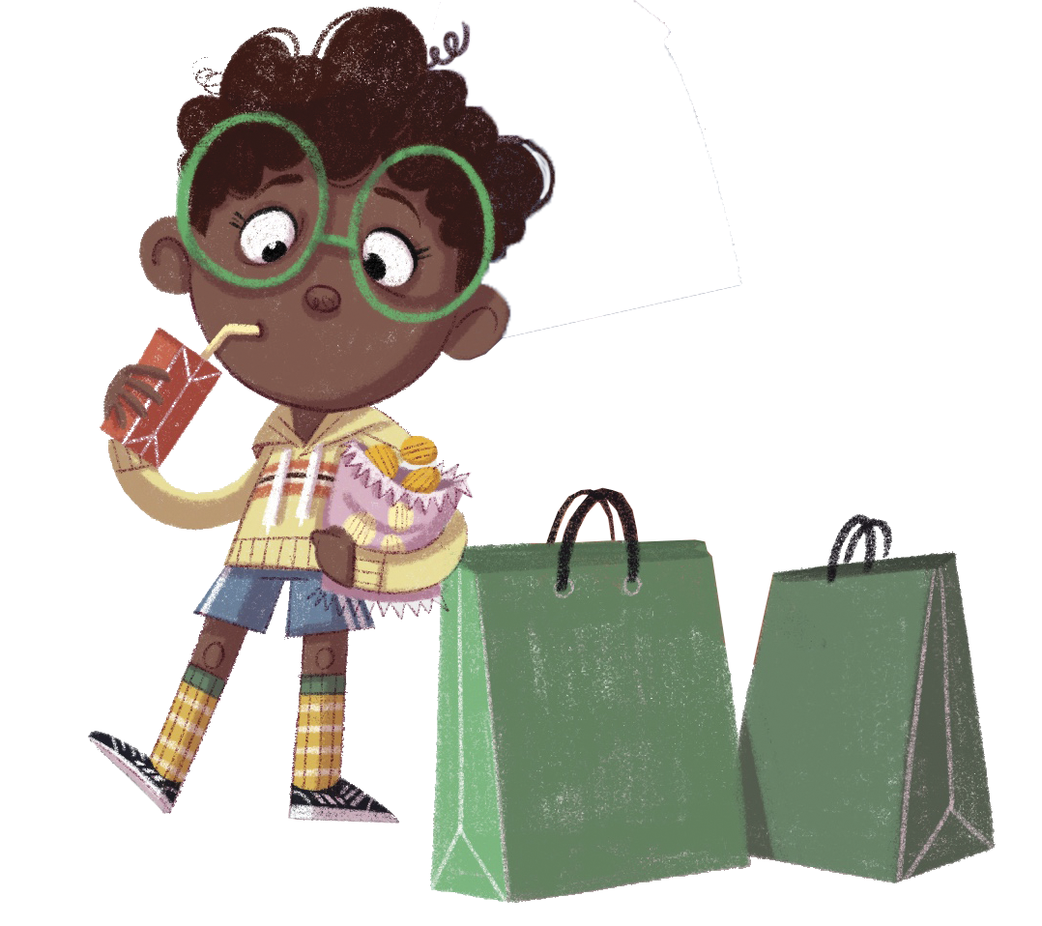
¡Felicidades!
El día está completo,
¡excelente trabajo!

